Slide 1
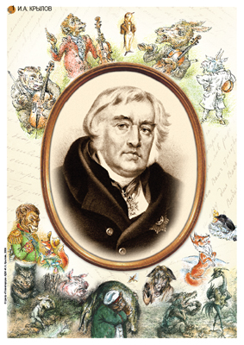
Б а с н о п и с е ц, каких не было…
(1769 - - 1844)
245 лет со дня рождения

Slide 2
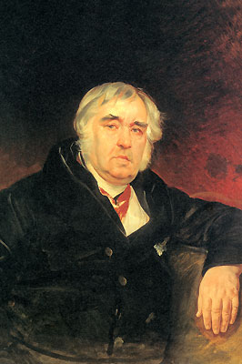
Кто не слыхал его живого слова?
Кто в жизни с ним не встретился своей?
Бессмертные творения Крылова
Мы с каждым годом любим все сильней.
Со школьной парты с ними мы сживались,
В те дни букварь постигшие едва.
И в памяти навеки оставались
Крылатые крыловские слова.
М. Исаковский
К. Брюллов. Портрет И. А. Крылова

Slide 3
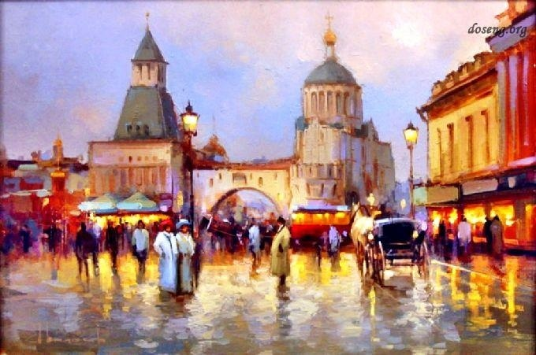
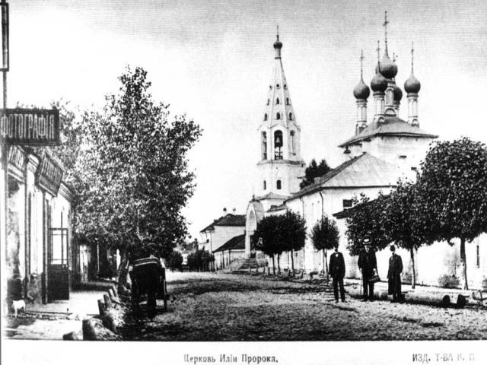
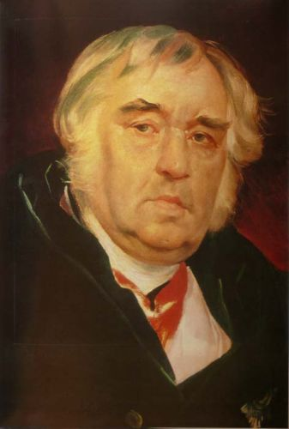
Москва
Тверь
Родился Иван Андреевич 13 февраля 1769 года в Москве в бедной семье. Жизнь Крылова сложилась так, что ему не пришлось даже учиться в школе.
1769 - 1844

Slide 4
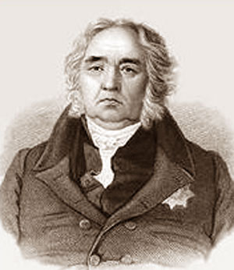
В этом необыкновенном человеке были заложены зародыши всех талантов. Крылов мог бы стать замечательным актером, быть выдающимся художником: он прекрасно рисовал. Очень рано, почти самоучкой, выучился играть на скрипке, и позднее музыканты изумлялись его игре. У него были большие способности к математике, которую он превосходно знал. Природа сказала ему: «выбирай любой»
И Крылов решил стать писателем.

Slide 5
Он говорил о царях, которые не хотят прислушиваться к голосу народа, о несправедливых судьях.

Slide 6
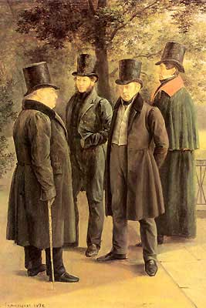
Так же как всем передовым русским писателям, Крылову постоянно приходилось воевать с цензурой, и он чувствовал себя иногда, как Соловей в басне «Кошка и Соловей»

Slide 7
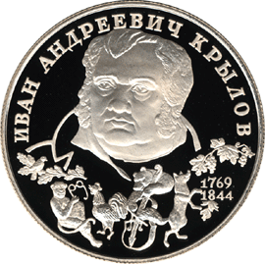
13 февраля 1838 года торжественно праздновался юбилей Крылова: семьдесят лет со дня рождения и пятьдесят лет литературной деятельности.
По приказу императора была выбита специальная медаль. Это было всенародное торжество.

Slide 8
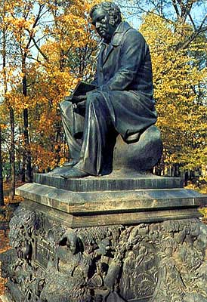
21 ноября 1844 года Иван Андреевич Крылов умер. Он прожил семьдесят пять лет.
В 1855 году в Летнем саду Петербурга был установлен памятник великому баснописцу
Крылов изображен сидящим в кресле, задумчивым. На каждой стороне постамента – барельефные изображения персонажей наиболее известных басен Крылова.

Slide 9
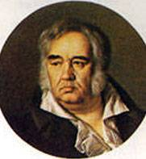
Чему учат басни Крылова?
Хотя в баснях действуют животные, птицы или предметы, мы понимаем, что речь идет о людях. Автор помогает нам оценить их поступки.

Slide 10
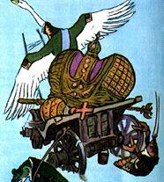
А воз и ныне там
Говорится обычно в ситуации, когда прошло много времени, а дело с места не сдвинулось.

Slide 11
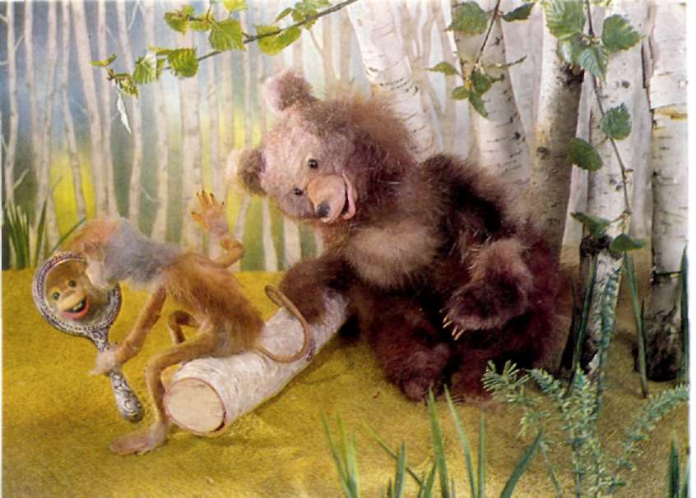
Чем кумушек считать
трудиться,
не лучше ль на себя,
кума, оборотиться?
Вместо того, чтобы критиковать недостатки других, лучше посмотреть, нет ли их у тебя самого.
Говорится обычно в ситуации, когда кто-либо указывает другому на недостатки, которые есть и у него самого.

Slide 12
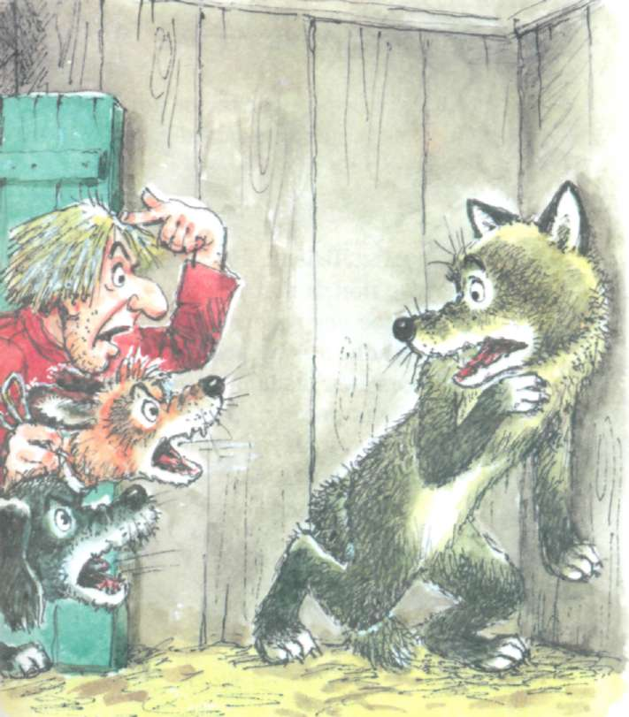
У каждой басни своя история
«Волк на псарне» - отклик на события войны 1812 года, когда Наполеон вошел в оставленную русским полководцем Кутузовым Москву и понял, что русская армия не побеждена, а набирает силы. Эти события и запечатлел в своей басне великий русский баснописец, затем переслал басню Кутузову, который, прочитав ее вслух после сражения под красным, обнажил голову, показав свои седины.

Slide 13
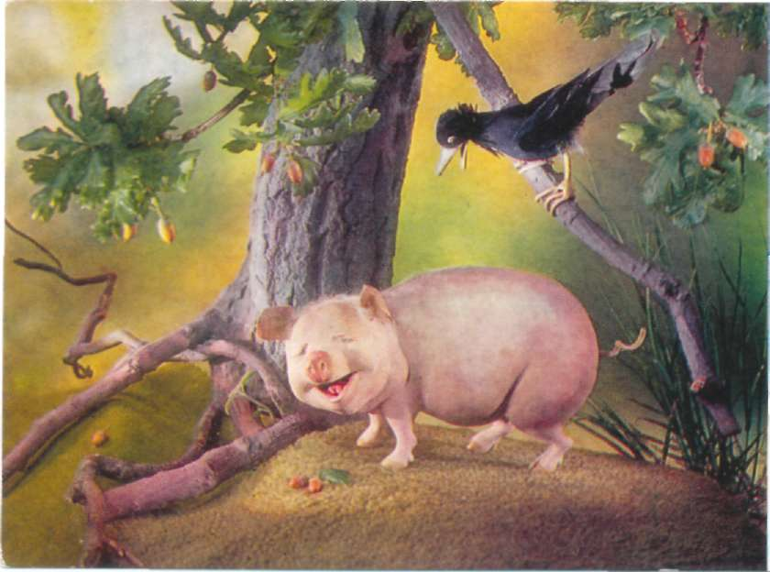
"Свинья под Дубом"

Slide 14
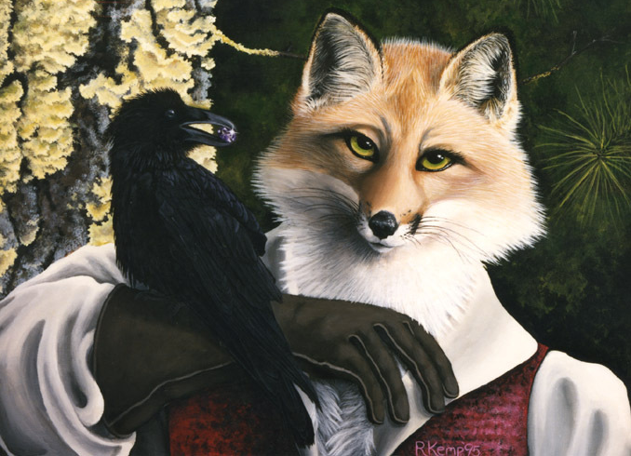
Уж сколько раз твердили миру,
Что лесть гнусна, вредна; но только всё не впрок,
И в сердце льстец всегда отыщет уголок.

Slide 15
Интересные факты из жизни Ивана Андреевича Крылова

Slide 16
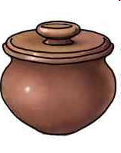
Во время Пугачевского восстания отец будущего писателя служил помощником комендант Яицкой крепости. Когда осадили крепость Крыловы едва не погибли. Пугачев грозился схватить их и повесить. Тайком в большом глиняном горшке мать увезла сына в Оренбург.

Slide 17
Лягушки заквакали
На набережной Фонтанки Крылова догнали три студента. Один из них нараспев произнес: — Туча идет. Очевидно, он намекал на тучную фигуру незнакомого им старика. - И лягушки заквакали, — в тон озорнику ответил Крылов.

Slide 18
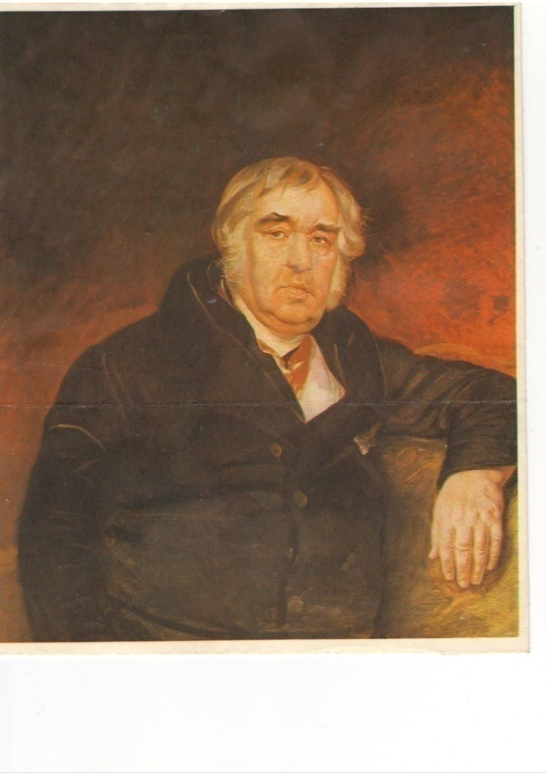
Мне всё равно
В договоре о квартиросъемке Крылова заставили подписать обещание, что в случае пожара по его вине он обязан заплатить владельцу 60 000 рублей. Крылов подписал к указанной сумме еще два нуля и подписался со словами: "Мне все равно. Ни той, ни другой суммы у меня нет".

